Slide 1
Modelagem de Dados
Diagrama de Entidade-Relacionamento (DER)
Eduardo Furlan Miranda
2025-07-01
Adaptado de: WERLICH, C. Modelagem de Dados. Londrina: EDE SA, 2018. ISBN 978-85-522-1154-9.

Slide 2
Introdução à Modelagem de Dados
Participar do processo é muito enriquecedor, agregando experiência à vida profissional
A coleta de dados com o cliente é um fator importante e desafiador
  O analista deve ir até a empresa, conversar e buscar soluções
  É essencial escutar o cliente e ser muito observador para captar informações não ditas
Sempre leve em conta a possibilidade de mudanças futuras
  Seu projeto deve estar preparado para adaptações
Seguir as regras da modelagem possibilita futuros ajustes
  Modelagem sem seguir padrões afeta a performance e gera retrabalho

Slide 3
O Papel do Analista de Sistemas na Modelagem
Como analista de sistemas, você trabalhará no banco de dados da oficina mecânica do Sr. Ruddy
Entidades encontradas:
  clientes, peças, tipos de peças, funcionários
  serviços realizados e ordem de serviço
Deverá ser criado o modelo entidade-relacionamento de forma gráfica e textual
O modelo deverá responder às seguintes questões:
  Quais serão os principais campos de cada tabela
  Quais as chaves de cada tabela
  Será mesmo necessário utilizar a chave estrangeira
  Haverá alguma tabela associativa

Slide 4
Diagrama de Entidade-Relacionamento (DER) e Modelo Lógico
O Diagrama de Entidade-Relacionamento (DER) ajuda a responder perguntas e criar o modelo lógico
Este modelo será utilizado para a próxima etapa de desenvolvimento e apresentado ao cliente
O DER tem como objetivo a preparação para a implementação física do banco de dados no Sistema Gerenciador de Banco de Dados (SGBD)
A fase de modelagem física depende diretamente da modelagem lógica
  É de fundamental importância ter o projeto lógico o mais correto possível

Slide 5
Importância do Planejamento no Banco de Dados
O modelo de dados relacional é amplamente utilizado no projeto e desenvolvimento de banco de dados
  Sua simplicidade e facilidade de aprendizado o difundiram entre desenvolvedores
Imagine a construção de um edifício:
  Não se constrói um prédio aumentando andares conforme surgem ideias
  Mudar o local do elevador no quinto andar implicaria refazer tudo
A analogia da construção de um banco de dados com um edifício é perfeita
  Destaca a necessidade de planejamento e criação de um projeto antes da construção efetiva

Slide 6
Características do Modelo de Dados Lógico
O modelo de dados lógico de um banco de dados possui as seguintes características:
  Todas as tabelas e os relacionamentos entre elas
  Descrição de todos os atributos de cada tabela
  Identificação de um atributo chave para cada tabela
  Determinação de relacionamentos por meio de chaves
O modelo relacional trabalha com esquemas compostos de tabelas
  Para que uma tabela exista, é necessário que possua diversas propriedades
  Essas propriedades são seus atributos ou campos
  Cada campo possui uma descrição de seu tipo de dado

Slide 7
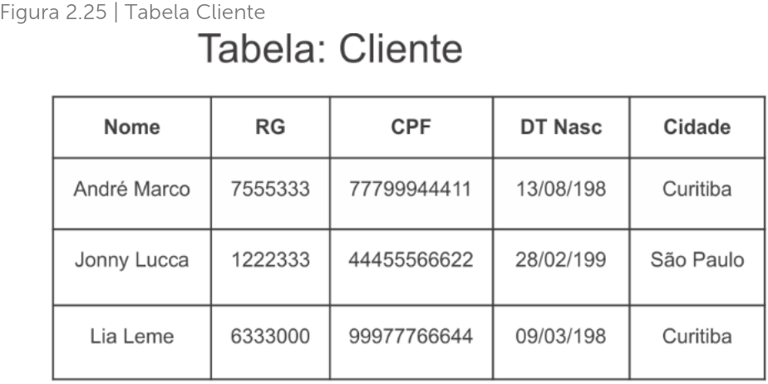
Tabela Cliente

Slide 8
Exemplo de Entidade: Tabela Cliente e Terminologia Relacional
Suponha a necessidade de guardar informações sobre um cliente de uma loja
  Informações possíveis: nome, CPF, RG, data de nascimento, cidade natal
Essas informações são armazenadas em uma tabela chamada Cliente
Korth, Silberschatz e Sudarshan (2012) definem termos no modelo relacional:
  Relação: refere-se a uma tabela
  Tupla: refere-se a uma determinada linha da tabela
  Atributo: conhecido como a coluna de uma tabela
Instância de relação: um determinado conjunto de tuplas ou número de registros
  Os três registros da Tabela Cliente na Figura 2.25 são uma instância de relação
  Uma tabela de clientes pode conter centenas ou milhares de registros

Slide 9
A Necessidade de Chaves em Bancos de Dados
Em um banco de dados com centenas de registros, há possibilidade de duplicidade de nomes
  Procurar um cliente pelo nome pode resultar em mais de um registro
Para solucionar esse dilema, é necessário estabelecer um ou mais campos para serem uma chave de identificação
Alguns valores do registro poderão ser repetidos, como duas pessoas com o mesmo nome
Obrigatoriamente, deve haver um campo na tabela que nunca se repete
  Esse campo será a chave da tabela

Slide 10
Tipos Fundamentais de Chaves
Coronel e Rob (2011) explicam que uma chave consiste em um ou mais atributos
  Eles determinam a existência de outros atributos
Chaves são utilizadas para:
  Estabelecer os relacionamentos entre as tabelas
  Estabelecer a integridade referencial dos dados
Os tipos de chaves em uma tabela podem ser:
  Chave Primária, Chave Concatenada ou Composta
  Chave Substituta ou Surrogada, Chave Secundária, ou Chave Estrangeira
É um fundamento primordial que cada tabela exista uma chave primária

Slide 11
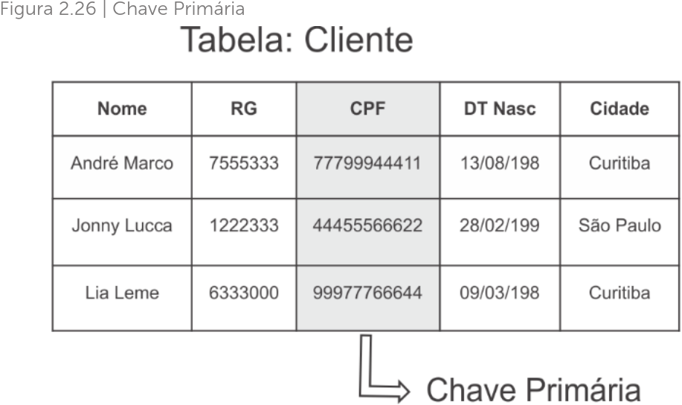
Chave Primária

Slide 12
Chave Primária: Definição e Escolha
A chave primária é também conhecida como Primary Key (PK)
Devemos escolher um dos campos da tabela para ser a chave primária
Na Figura 2.26, o campo CPF foi escolhido como chave primária
  Uma pessoa não pode ter o CPF igual ao de outra
Escolhas inadequadas para chave primária:
  O campo nome, pois é comum termos pessoas com nomes e sobrenomes iguais
  O campo data de nascimento, pela sua possibilidade de repetição
  A cidade de nascimento, pois pode haver repetição como “Curitiba” no exemplo

Slide 13
Representação Textual da Chave Primária e RG como Candidato
Na forma textual, a chave primária deve sempre ficar em evidência
  Em negrito, sublinhado e com sinal # na sua frente
  Exemplo: Cliente (#CPF, Nome, RG, Dt Nasc, Cidade)
A ordem dos campos não prejudica o funcionamento das tabelas
  Para fins didáticos, a chave primária fica sempre como o primeiro campo
RG como campo para chave primária é questionável
  Documento do RG é emitido em órgãos diferentes em estados diferentes
  Existe a possibilidade de repetição do número do RG

Slide 14
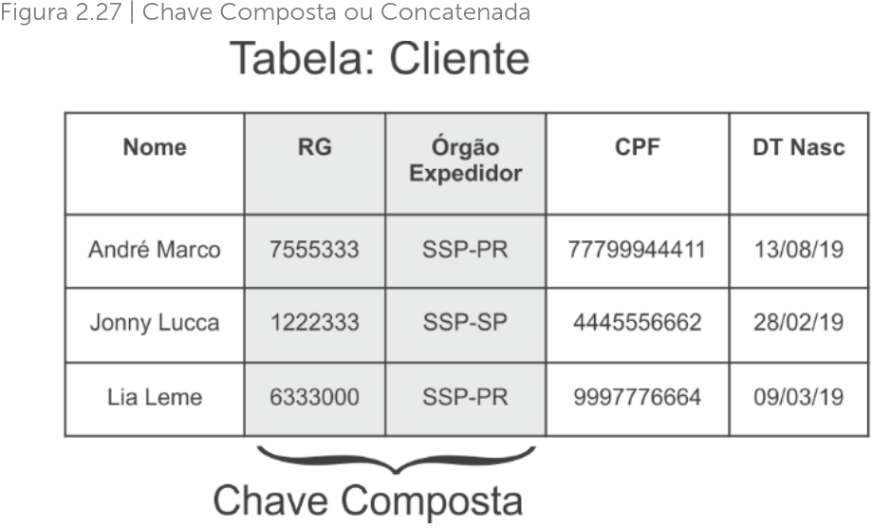
Chave Composta ou Concatenada

Slide 15
Chave Concatenada ou Composta
Se quiséssemos usar o RG como chave, deveríamos solicitar também o órgão expedidor do documento
  Essas duas informações em conjunto não se repetem
Esse é o conceito de chave concatenada ou composta
  Um ou mais campos que juntos não se repetem
A forma textual da tabela Cliente demonstrada na Figura 2.27 ficaria:
  Cliente (#RG, # Órgão Expedidor, Nome, CPF, DT Nasc)
É ideal que não se utilizem mais de quatro campos para uma chave composta

Slide 16
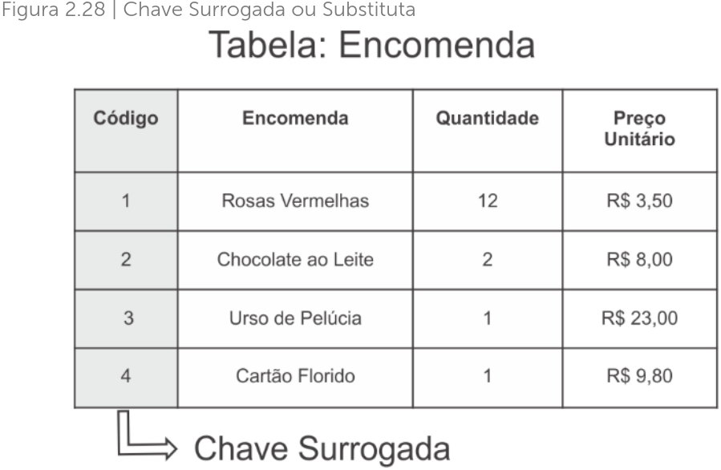
Chave Surrogada ou Substituta

Slide 17
Chave Substituta ou Surrogada
Também conhecida como Surrogate Key
É uma chave primária criada exclusivamente para impedir a repetição de registros
  É usada quando não há um campo natural que possa servir como chave primária
Esse tipo de chave (Figura 2.28) é um campo de valor inteiro
  Tem um auto incremento, gerenciado pelo SGBD
  A cada registro adicionado, o campo recebe um incremento
Características importantes:
  Nunca pode ser alterado
  Nunca pode ser reaproveitado em casos de exclusão de registro
Forma textual: Encomenda (#Código, Encomenda, Quantidade, Preço Unitário)

Slide 18
Chave Secundária
De acordo com Coronel e Rob (2011), a chave secundária é utilizada para fins de recuperação de informação
É uma chave que auxilia na recuperação de um registro
Exemplo: um paciente esqueceu o CPF (chave primária) no consultório médico
  Pode-se usar sobrenome ou data de nascimento como chaves secundárias para pesquisa
  Devem aparecer vários registros, mas facilita encontrar o correto

Slide 19
Chave Estrangeira (FK) e Relacionamentos 1 para N
Korth, Silberschatz e Sudarshan (2012) descrevem a chave estrangeira (Foreign Key - FK) como a chave primária de outra tabela
  É por meio dessa chave que ocorrem os relacionamentos entre as tabelas
Para evitar redundâncias, como a repetição de cidades em várias tabelas:
  Criamos uma tabela Cidade e a relacionamos com a tabela Cliente
O relacionamento 1 para N é estabelecido pelo uso da chave estrangeira
  A FK de uma tabela (lado N) é sempre a PK de outra tabela (lado 1)
  Seus valores devem coincidir com a chave primária ou serem nulos, estabelecendo integridade referencial
Forma textual: o caractere & é utilizado na frente do campo para identificar a FK
  Exemplo: Cliente (#CPF, Nome, DT Nasc, &CodCidade)
Uma tabela pode ter diversas chaves estrangeiras
  A FK poderá se repetir uma infinidade de vezes, conforme a necessidade

Slide 20
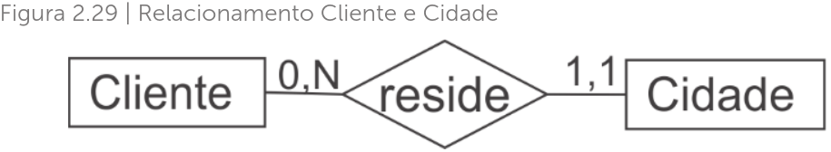
Relacionamento Cliente e Cidade

Slide 21
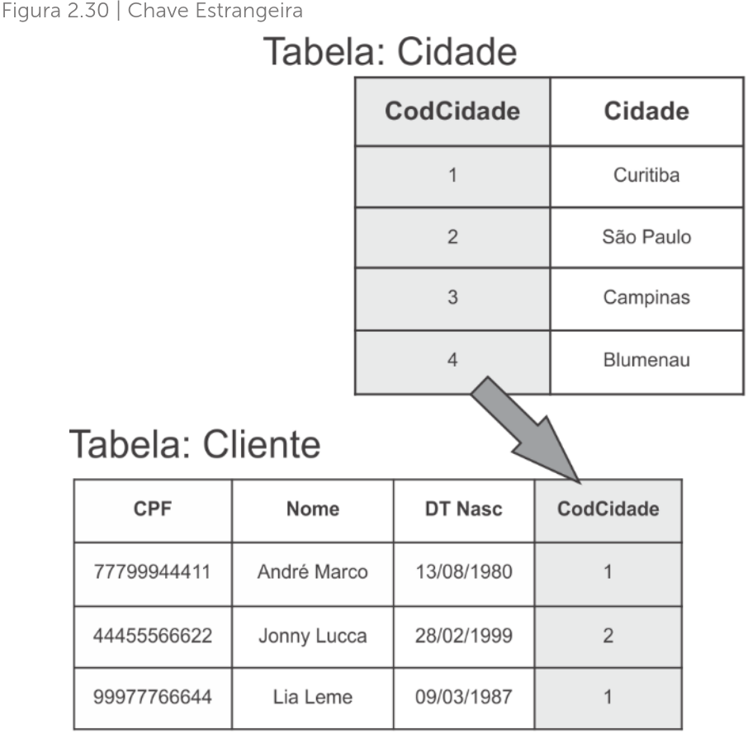
Chave Estrangeira

Slide 22
Integridade Referencial: Conceito e Aplicação
A integridade referencial em um banco de dados relacional é uma restrição
  Ela impede que dados incorretos entrem no banco de dados, por exemplo, evitar que o cliente insira uma cidade inexistente
Sua exigência básica é que a chave estrangeira exista em outra tabela como chave primária
  Garante que a FK foi cadastrada antes como PK na tabela que compõe o relacionamento
Passos para estabelecer a integridade referencial:
  1º Passo: observar no diagrama os relacionamentos e procurar por cardinalidades do tipo N
  2º Passo: se houver N, haverá chaves estrangeiras (pode haver várias)
  3º Passo: a tabela do lado 1 deverá receber novos campos
    Inserir a chave primária da tabela correspondente ao relacionamento do lado N

Slide 23
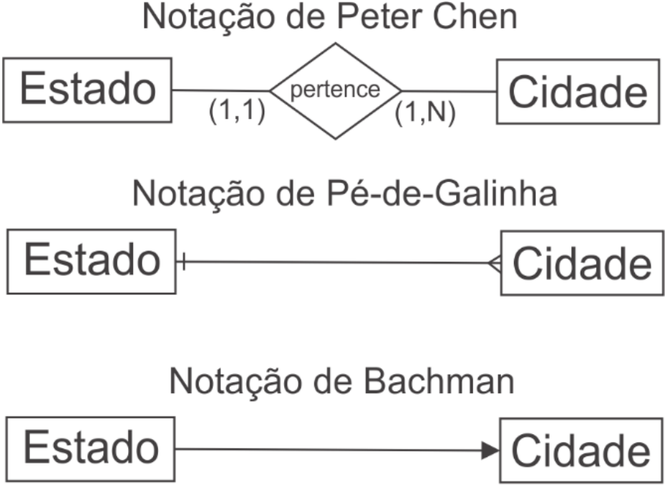
Relacionamento 1 para N com notação diferente

Slide 24
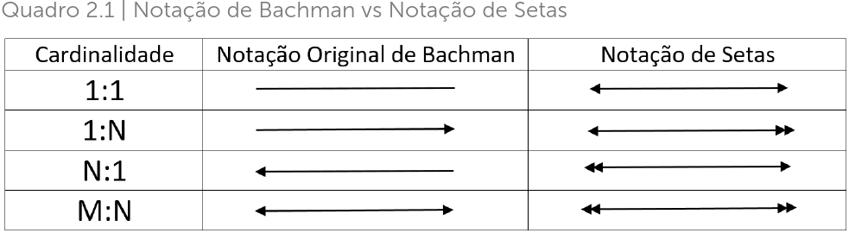
Notação de Bachman vs Notação de Setas

Slide 25
Notações Gráficas para o Diagrama ER
Para representar as cardinalidades no modelo gráfico de um Diagrama de Entidade-Relacionamento, diversas notações podem ser utilizadas
Uma notação gráfica é a forma como algo é criado, desenhado ou projetado, são os padrões adotados
Principais notações:
  Peter Chen: amplamente utilizada em livros de banco de dados, como neste
  Pé-de-Galinha (Crow’s Foot): criada por James Martin, muito popular
    O termo vem do relacionamento do lado N que aparenta um pé-de-galinha
  Bachman: desenvolvida por Charles William Bachman, transformada na notação de Setas
    Utilizada em muitos softwares para criação de modelos lógicos
Existem diversas outras notações, como UML, IDEF e OMT
  O SGBD Microsoft Access, por exemplo, representa o lado N com o sinal do infinito

Slide 26
Estudo de Caso: Estúdio de Gravação - Requisitos Iniciais
Um estudo de caso para exemplificar a criação de um modelo lógico de banco de dados
Estúdio de gravação de vídeos publicitários, com demanda crescente de clientes
  Necessidade de melhor controle do processo de produção dos vídeos
Requisitos elencados para o modelo conceitual:
  Cadastrar dados sobre o filme e os atores
  Cada filme deverá ter somente um diretor
  O filme sempre pertencerá a um único cliente
O Diagrama de Entidade-Relacionamento (Figura 2.33) foi criado com base nesses requisitos
  Nas tabelas associativas, foram inseridas as chaves estrangeiras

Slide 27
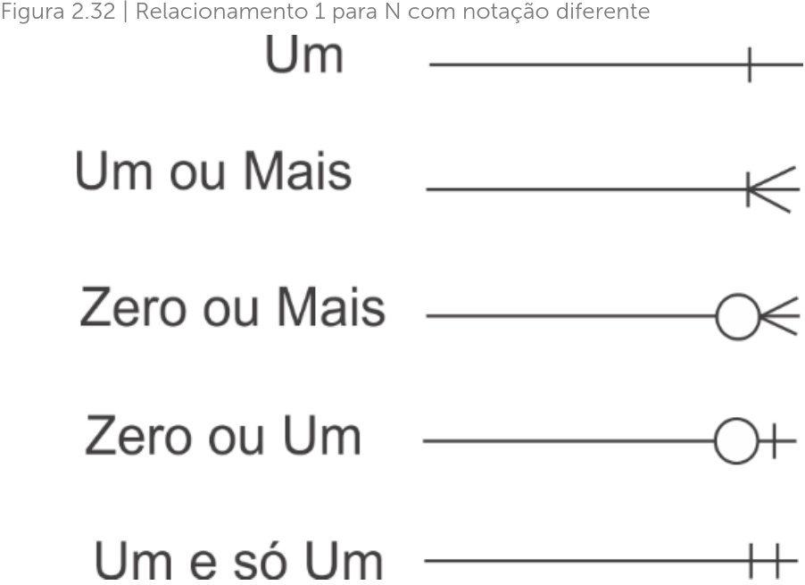
Figura 2.33 | Modelo Conceitual do Estudo de Caso

Slide 28
Evolução do Estudo de Caso: Novos Requisitos
Após a apresentação do modelo conceitual, o cliente solicitou requisitos adicionais:
  Controlar os locais onde foi gravado o filme publicitário
  Informações sobre o cliente devem ser guardadas e cada filme pertence somente a um cliente
  Cada filme sempre é sobre somente um produto alvo
  Controlar os atores que atuaram nos filmes
    O ator pode trabalhar no mesmo filme, atuando como um personagem diferente
Como resultado, foi elaborado o modelo lógico do banco de dados (Figura 2.34)

Slide 29
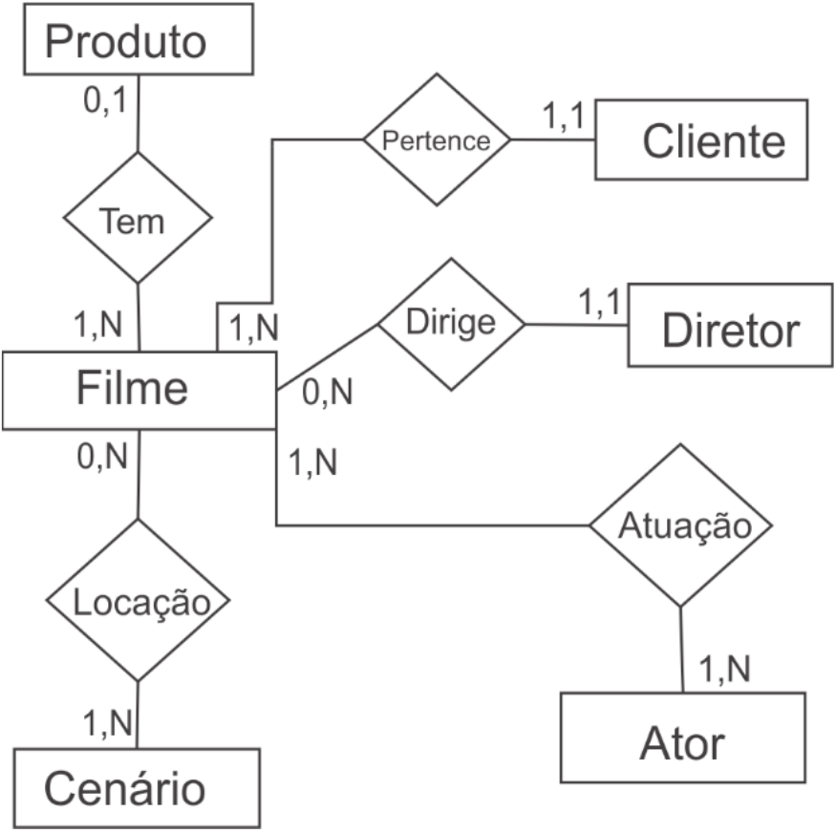
Modelo de Entidade-Relacionamento do Estudo de Caso

Slide 30
Modelo Lógico do Estúdio: Forma Textual e Passos de Elaboração
Forma textual dos campos e suas respectivas chaves:
  Filme (#IdFilme, nome, duração, dt_início, dt_fim, &IdCliente, &IdDiretor, &CodProduto)
  Cliente (#IdCliente, nome, endereço)
  Produto (#CodProduto, nome)
  Diretor (#IdDiretor, nome)
  Ator (#CodAtor, nome, foto, sexo, dt_nasc, cachê)
  Cenário (#IdCenário, Local, descrição)
  Locação (#IdLocação, &IdFilme, &IdCenário, dt_início, dt_fim, valor_gasto)
  Atuação (#CodAtuação, &CodAtor, &IdFilme, personagem)
Passos para a elaboração do Modelo de Entidade-Relacionamento:
  identificar as tabelas
  identificar os relacionamentos e as cardinalidades
  nos relacionamentos N para N, criar a tabela associativa
  criar o modelo textual com os campos de cada tabela
  achar as chaves primárias
  inserir as chaves estrangeiras das tabelas que estão relacionadas e possuem o N

Slide 31
A Importância da Prática na Modelagem
Esta unidade trouxe subsídios para o início do processo de modelagem de dados
  Aprendemos sobre os modelos conceitual e físico para criar Modelos de Entidade-Relacionamentos
A prática é a amiga da perfeição
  Quanto mais modelagens você fizer, seus diagramas serão cada vez melhores
A próxima unidade demonstrará como melhorar os diagramas com mais técnicas e estudos de casos
Esta é uma profissão que precisa de estudo e atualização constantes

Slide 32
Retomando o Desafio da Oficina Mecânica
Você aprendeu o processo de modelagem de dados para realizar o modelo conceitual e lógico
Reconhecer uma tabela, estabelecer relacionamentos e aplicar cardinalidades são passos importantes
No desafio desta unidade, você conheceu os requisitos para modelar o banco de dados de uma oficina mecânica
  Foi necessário encontrar as tabelas: clientes, peças, tipos de peças, funcionários, serviços realizados e ordem de serviço
Agora, devemos encontrar os campos e as chaves de cada tabela
Deverá ser criado o Modelo de Entidade-Relacionamento de forma gráfica e textual, respondendo:
  Quais serão os principais campos de cada tabela
  Quais são as chaves de cada tabela
  Será mesmo necessário utilizar a chave estrangeira
  Haverá alguma tabela associativa

Slide 33
Campos e Chaves Essenciais na Modelagem
Toda tabela deverá ter mais de um campo, tais como: nome, quantidade, preço, endereço
Toda tabela deve possuir uma chave primária
  Procure por um campo que possa servir como identificar único
  Você poderá criar um campo novo e denominar o campo como código (Cod) ou identificador (Id)
  Exemplo: Cliente (#codCliente, Nome, […])
  Boa prática: deixar o nome da tabela atrás da chave primária
Chaves Estrangeiras (FK):
  Observe o relacionamento entre as tabelas: se a tabela tem cardinalidade N, haverá chave estrangeira nessa tabela
  Se tem mais de um N, haverá mais de uma chave estrangeira
  Exemplo: Tipo de Peça (#idTipoPeça, Tipo de Peça) e Peça (#codPeça, NomePeça, …, &IdTipoPeça)
  Insira o símbolo & no início da chave estrangeira

Slide 34
Desafio Final da Oficina: Agenda e Nota Fiscal
Para finalizar o desafio, resgate todos os diagramas criados para a oficina mecânica
Modifique o Modelo de Entidade-Relacionamento, levando em consideração:
  A criação de uma agenda de horários para os atendimentos com hora marcada
  A geração de nota fiscal dos serviços realizados e peças utilizadas
Crie uma apresentação e mostre a evolução de seus diagramas de entidade-relacionamentos

Slide 35
Desafios Práticos: Cenários de Modelagem
Você possui dois cenários independentes e deverá criar o Diagrama de Modelagem-Relacionamento
  Determine os relacionamentos, as cardinalidades e as chaves de cada cenário
1º Cenário: Países, Estados e Cidades
  Um país possui vários estados
  Um estado possui muitas cidades
  Um estado só poderá estar relacionado a um país
  Uma cidade só poderá estar vinculada a um estado
2º Cenário: Eventos e Palestrantes
  Um encontro de eventos de empreendedorismo pode ter muitos palestrantes
  Um palestrante pode palestrar em mais de um evento

Slide 36
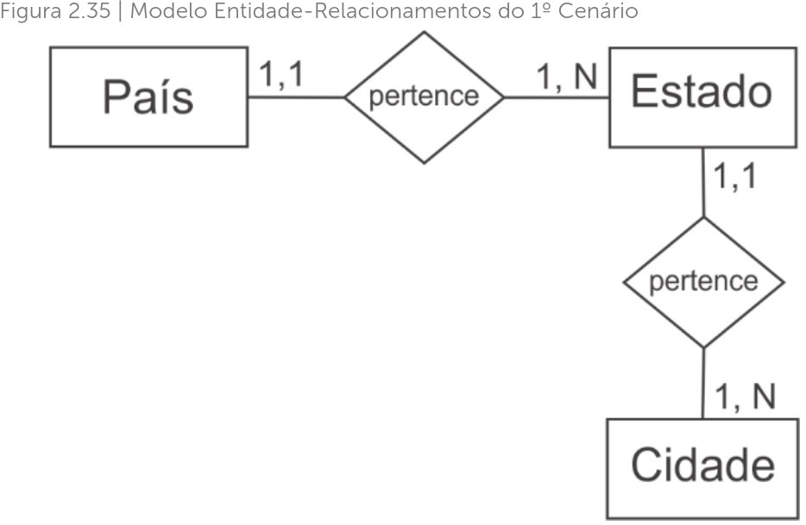
Modelo Entidade-Relacionamentos do 1º Cenário

Slide 37
Resolução do Cenário 1: País, Estado e Cidade
Relacionamento País-Estado: um país poderá ter mais de um estado, e o estado não poderá pertencer a outro país
  Sendo, assim, um relacionamento 1 para N
Relacionamento Estado-Cidade: um estado pode ter várias cidades, mas a cidade nunca pertencerá a outro estado
  Sendo este, então, um relacionamento 1 para N também
A forma textual ficará da seguinte forma:
  País (#IdPaís, NomePaís, bandeira, idioma)
  Estado (#IdEstado, NomeEstado, &IdPaís)
  Cidade (#IdCidade, NomeCidade, &IdEstado)

Slide 38
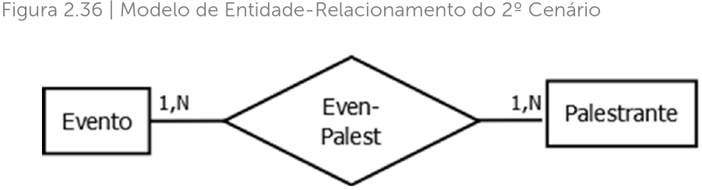
Modelo de Entidade-Relacionamento do 2º Cenário

Slide 39
Resolução do Cenário 2: Evento e Palestrante
Relacionamento Evento-Palestrante: um evento pode ter muitos palestrantes e o palestrante pode palestrar em mais de um evento
  A resposta é sim para as duas perguntas, sendo o relacionamento N para N
Em todo relacionamento N para N, devemos criar a tabela associativa
  Na tabela associativa, muitas vezes misturamos os nomes das duas tabelas que originaram o relacionamento
A forma textual deve ficar da seguinte forma:
  Evento (#CodEvento, Evento, Data, Local)
  Palestrante (#CodPalestrante, Nome, Foto, Descrição da Formação)
  Even-Palest (#IdEven-Palest, &CodEvento, &CodPalestrante, data, horário, sala)

Slide 40
Avaliação: Tipos de Chaves
Segundo Navathe e Ramez (2005), o objeto básico de um Modelo de Entidade-Relacionamento é uma entidade (ou tabela)
  Representa algo do mundo real com informações a serem armazenadas
  As informações podem ser classificadas por categorias, sendo esses os campos da entidade
  Podemos apontar um dos campos como um campo chave da tabela
Os principais tipos de chave encontrados em um Modelo de Entidade-Relacionamento são:
  Chave primária e chave estrangeira

Slide 41
Avaliação: Verdadeiro ou Falso sobre Chaves
Conforme Coronel e Rob (2011), uma chave consiste em um ou mais atributos que determinam outros atributos
Avalie as afirmativas:
  Uma chave primária é obrigatória nas tabelas, mas existe a possibilidade de deixar o seu valor como nulo, inserindo o valor da chave somente nos momentos de pesquisas no banco de dados. (Falso)
  Uma chave secundária tem como objetivo o conjunto de várias chaves primárias, que juntas poderão formar uma única chave primária. (Falso)
  Uma chave estrangeira é uma chave que, obrigatoriamente, é uma chave primária em outra tabela e deverá se relacionar com a tabela que possui a chave estrangeira. (Verdadeiro)

Slide 42
Ferramentas CASE para Modelagem e Novo Estudo de Caso
Para ser um analista de sistemas, é crucial estar atento às tecnologias que surgem
  São necessárias ferramentas apropriadas para criar modelos e apresentá-los a clientes e outros analistas
As ferramentas CASE (Computer-Aided Software Engineering) serão estudadas na próxima unidade
  Elas permitem padronizar e controlar o desenvolvimento da modelagem do banco de dados
Para um novo cliente (salão de beleza de médio porte), você precisará elaborar o DER completo
  Mapear todas as entidades e gerar documentação do modelo
  Utilizar conceitos de UML para ajustes na modelagem
  O último passo será usar uma ferramenta CASE para criar o DER final para apresentação

